Slide 1
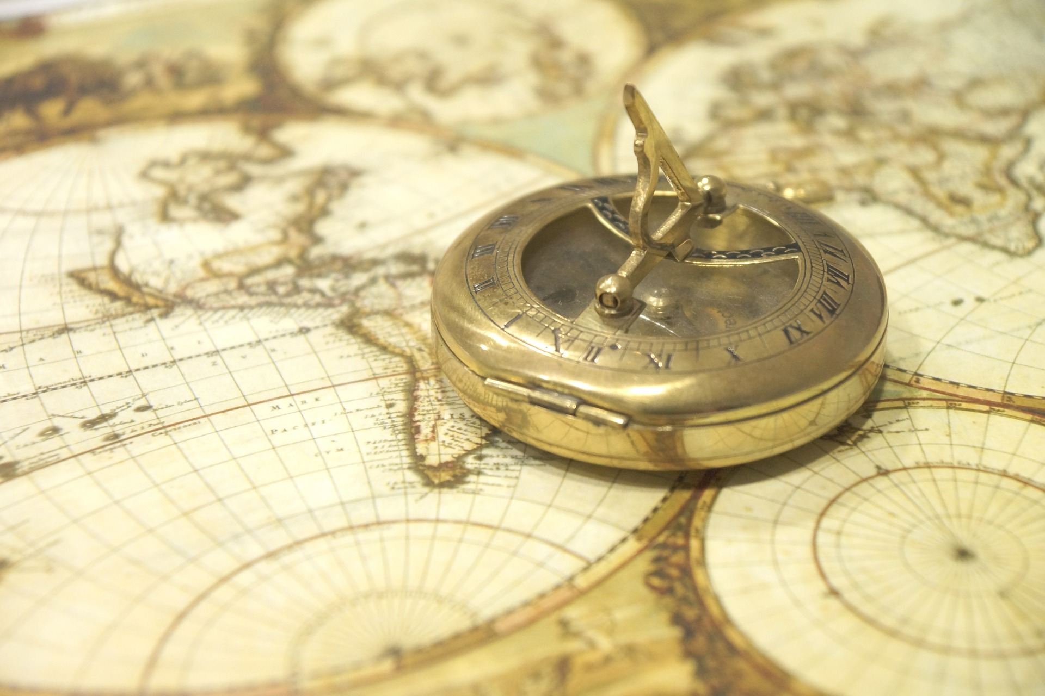
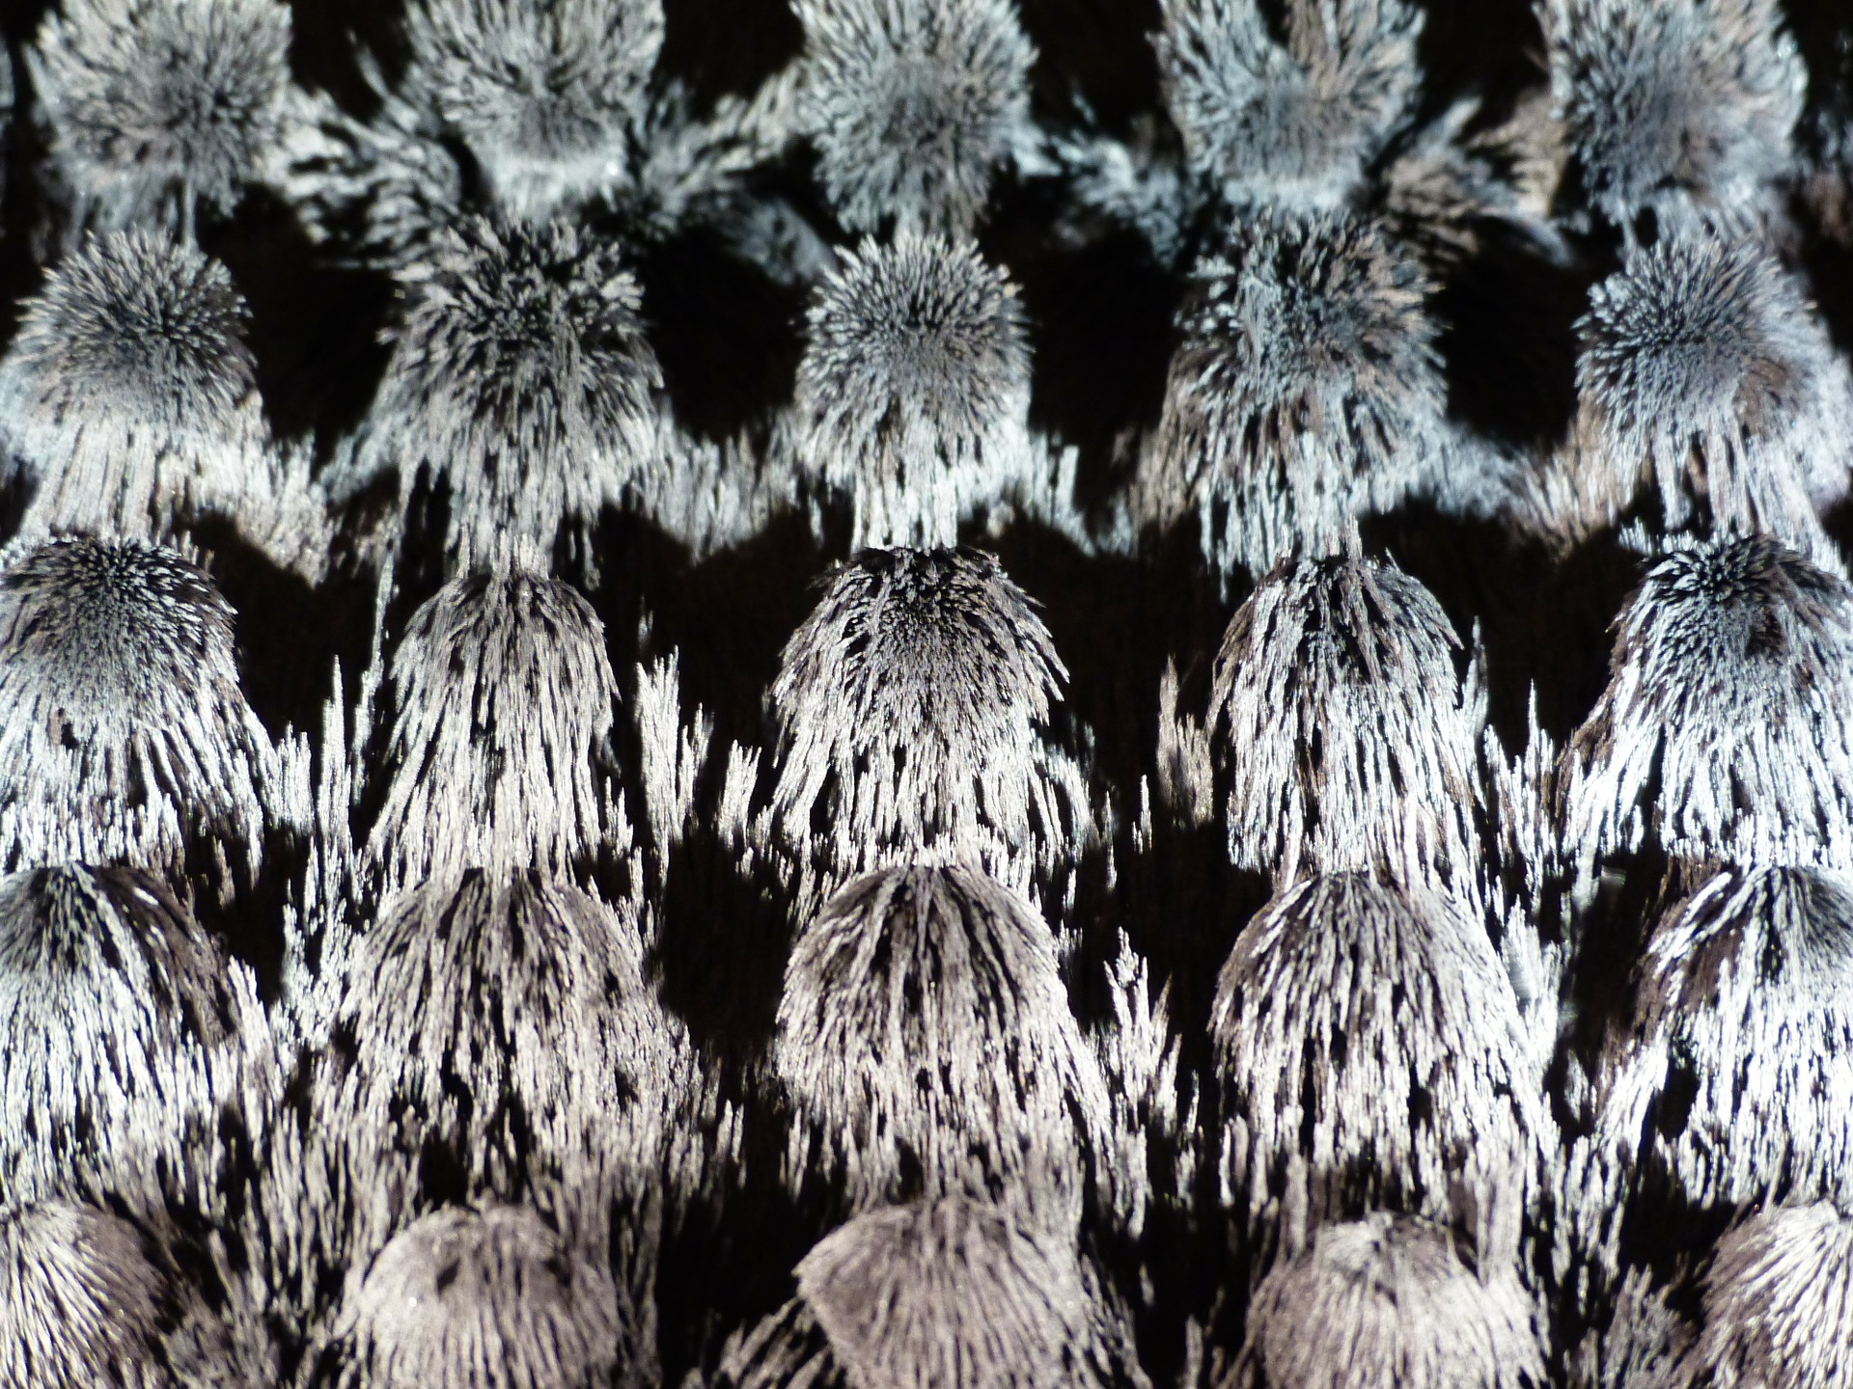
ICT同好会
2021.6.15 mio

Slide 2
Agenda
1. 前回の復習
2. sensehatのコンパス機能
3. 金属探知機を作ってみよう
4. 次回について

Slide 3
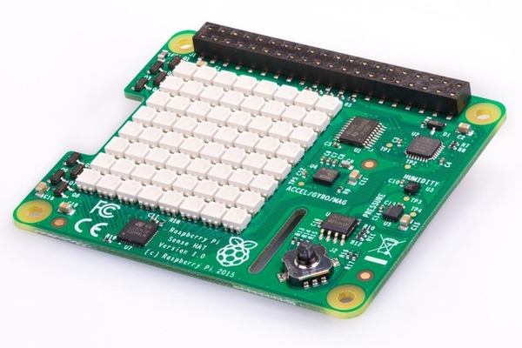
1. 前回の復習
＜前回の実施事項＞
・sensehat内蔵センサーからのデータ取り出し
・sensehatセンサーデータのLEDディスプレイへの表示

Slide 4
1. 前回の復習
＜気温の測定についての解説＞
from sense_hat import SenseHat
→ sense_hatというモジュールの中から、SenseHatというクラスを取り出しています。
はじめはおまじない位に考えていただいて構いません。
sensehat = SenseHat()
→ 呼び出したSenseHatというものをプログラムの中で使えるようにしています。
プログラミングの用語ではインスタンスを作成するといいます。
temp = sensehat.get_temperature()
→ SenseHatの中の関数のget_temperatureを使用しています。
これを使うことで気温を測定できます。
https://pythonhosted.org/sense-hat/api/#get_temperature
sensehat.show_message(“{:.1f} celsius”.format(temp))
→ LEDディスプレイに温度を表示する。 (celsius→摂氏【℃】)

Slide 5
1. 前回の復習
＜センサーデータの取得＞
from sense_hat import SenseHat
sensehat = SenseHat()
# 気温データの取得
temp = sensehat.get_temperature()
# 湿度データの取得
humi = sensehat.get_humidity()
# 気圧データの取得
press = sensehat.get_pressure()

Slide 6
2. sensehatのコンパス機能
コンパスを
作ってみよう

Slide 7
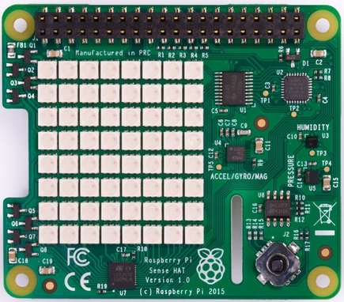
2. sensehatのコンパス機能
SenseHatのコンパス関係のセンサー位置

Slide 8
2. sensehatのコンパス機能
sensehatはコンパスとして使用することができます。
get_compass関数を使います。早速コードを書いてコンパスとして使ってみましょう。
North
上部がGPIOピンになるように置くと、
上部方向と、北の角度差を出力しているようです。

Slide 9
2. sensehatのコンパス機能
code
from sense_hat import SenseHat
sense = SenseHat()
sense.set_imu_config(
compass_enabled=True,
gyro_enabled=False,
accel_enabled=False)
compass = sense.get_compass()
print(compass)

Slide 10
3. 金属探知機を作ってみよう
金属探知機を
作ってみよう

Slide 11
3. 金属探知機を作ってみよう
先程はget_compass関数でコンパスを作成しました。
実は、sensehatのget_compass_raw関数で、磁場の生データで取り出し可能です。具体的には、sensehatから見てx,y,zの3方向の値が取得可能です。
それでは、このベクトル値を取り出して磁場の強さを取得しましょう。

Slide 12
3. 金属探知機を作ってみよう
from sense_hat import SenseHat
import numpy as np
from time import sleep
sense = SenseHat()
none_color = [0, 150, 0]
detect_1_color = [100, 0, 100]
detect_2_color = [100, 0, 0]
sense.set_imu_config(
compass_enabled=True,
gyro_enabled=False,
accel_enabled=False)
# 次ページに続く
code1

Slide 13
3. 金属探知機を作ってみよう
while 1:
mag_raw = sense.get_compass_raw()
mag = np.sqrt(mag_raw["x"]**2 + mag_raw["y"]**2 + mag_raw["z"]**2)
print("{:.1f}?T".format(mag))
if mag > 300:
sense.clear(detect_2_color)
elif mag > 200:
sense.clear(detect_1_color)
else:
sense.clear(none_color)
sleep(0.5)
event = sense.stick.get_events()
if len(event) > 0 and event[0].direction == "middle":
break
sense.clear()
code2

Slide 14
4. 次回について
これまでの経験で 気温、気圧、湿度、磁場 のデータ取得が可能に
なりました。これだけでも様々なことができそうですね。
次回は、これらのデータを連続的に取り出して保存し、グラフ化するまでを行いたいと考えます。
数回先にはグループワークをやっていただくので、皆さんのアイデアを披露して下さい。

